Slide 1


AVALIAÇÃO DE DESEMPENHO

Slide 2

AVALIAÇÃO DE DESEMPENHO
?
O QUE É E PARA QUE SERVE
A avaliação de desempenho é um processo estruturado para analisar como cada colaborador está a desempenhar as suas funções, com base num conjunto de competências esperadas e num período de tempo concreto.
ALINHAR AS PESSOAS COM A ESTRATÉGIA DA EMPRESA
FERRAMENTA PARA DAR FEEDBACK ESTRUTURADO
DESENVOLVER PESSOAS
APOIAR DECISÕES DE GESTÃO
… E O QUE NÃO É?
AJUSTE DE CONTAS
UM MOMENTO ISOLADO
CUMPRIR CALENDÁRIO

Slide 3
AVALIAÇÃO DE DESEMPENHO
?
O QUE É QUE AVALIAMOS
COMPETÊNCIAS!
TÉCNICAS
COMPORTAMENTAIS
SEGURANÇA E SAÚDE NO TRABALHO
USO DAS FERRAMENTAS E SISTEMAS
CONHECIMENTO DA CARTA / RECEITUÁRIO
ORGANIZAÇÃO
ADAPTAÇÃO À MUDANÇA
GESTÃO DE TEMPO E DA PRESSÃO
RELAÇÕES INTERPESSOAIS
APRESENTAÇÃO PESSOAL
PONTUALIDADE E ASSIDUIDADE
CAPACIDADE DE ANÁLISE

Slide 4
AVALIAÇÃO DE DESEMPENHO
?
QUEM É O RESPONSÁVEL PELO SUCESSO DO PROCESSO DE AVALIAÇÃO DE DESEMPENHO
AVALIADORES
CUMPRINDO O PROCESSO
CUMPRINDO PRAZOS
MANTENDO RIGOR
MANTENDO EXIGÊNCIA
COMO?
AVALIADOS
CONHECENDO O PROCESSO
MANTENDO COMPROMETIMENTO
MANTENDO CURIOSIDADE
MANTENDO EXIGÊNCIA
COMO?

Slide 5
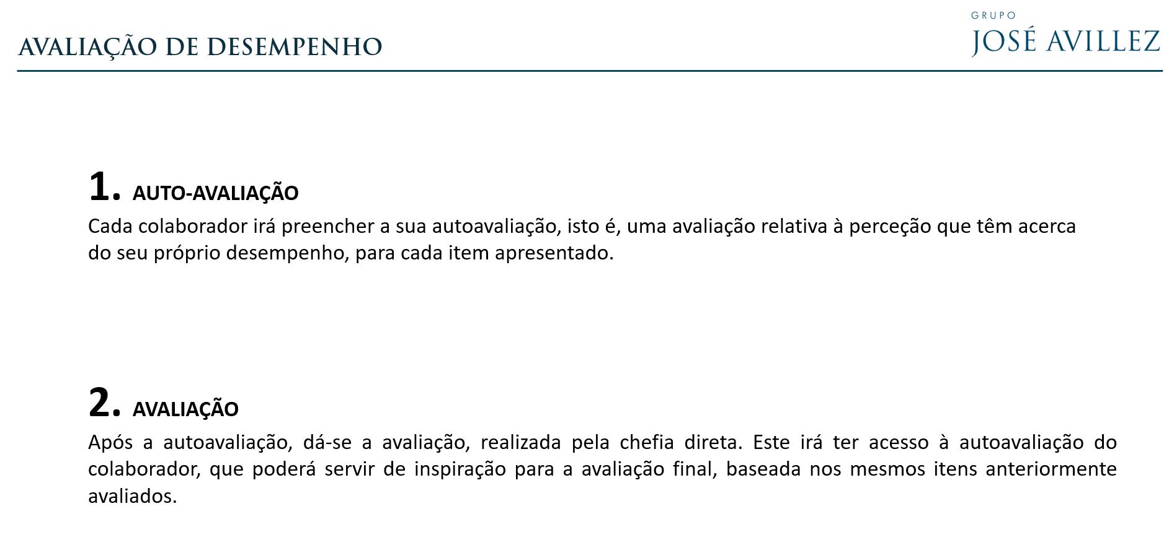
AVALIAÇÃO DE DESEMPENHO

Slide 6
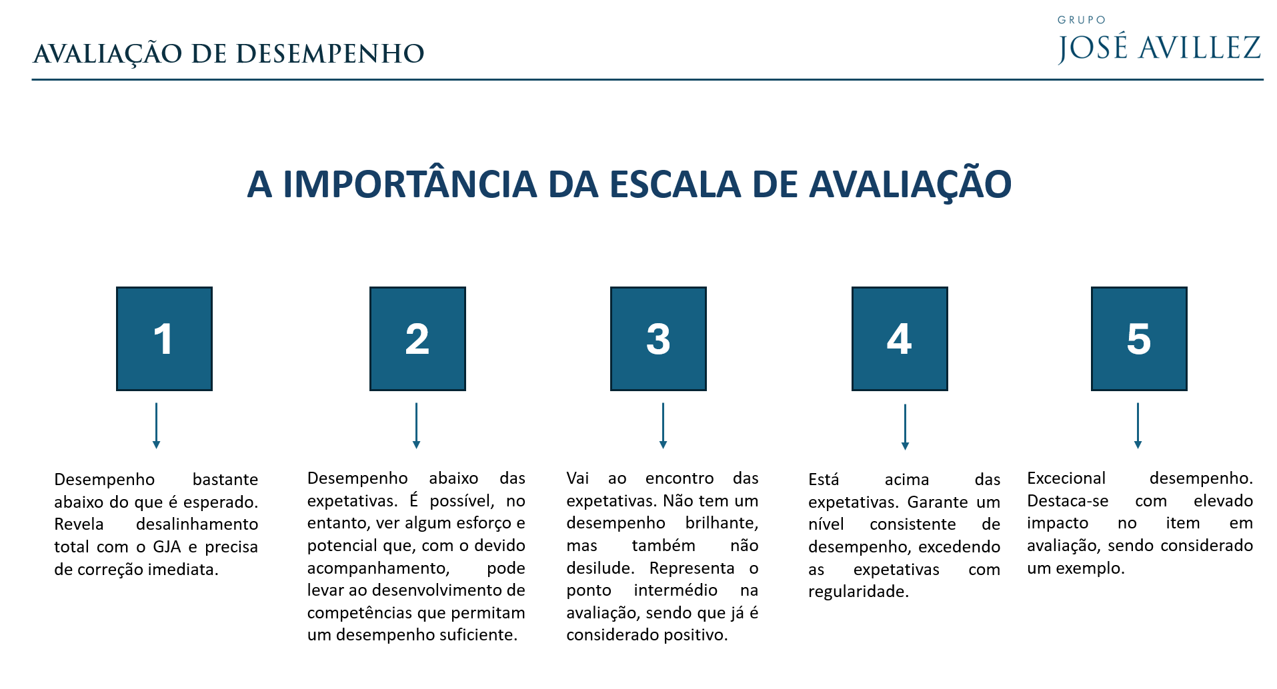
AVALIAÇÃO DE DESEMPENHO

Slide 7
AVALIAÇÃO DE DESEMPENHO
?
O QUE ACONTECE NO FINAL DO CICLO
1.
2.
3.
+ DADOS CONCRETOS PARA:
PROMOVER
AUMENTAR
MOBILIZAR
PREMIAÇÃO
EM DESENVOLVIMENTO…
PREPARAÇÃO PARA O CICLO
SEGUINTE

Slide 8
INÍCIO PROCESSO DE AVALIAÇÃO DE DESEMPENHO
PONTO DE SITUAÇÃO
REUNIÃO FORMAL
PONTO DE SITUAÇÃO
REUNIÃO FORMAL
Apresentação de objetivos ano n +1
1 de Março
Fevereiro
Junho
Dezembro
Setembro

Slide 9
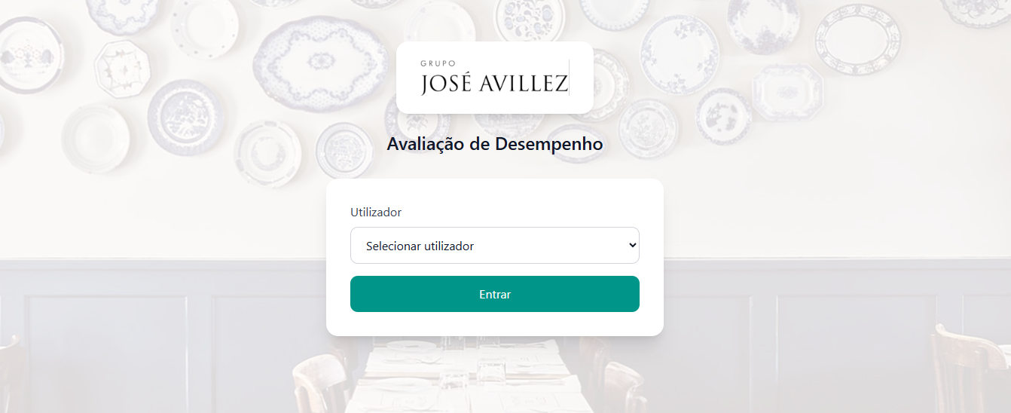
AVALIAÇÃO DE DESEMPENHO
?
MAS COMO É QUE VAI FUNCIONAR REALMENTE

Slide 10
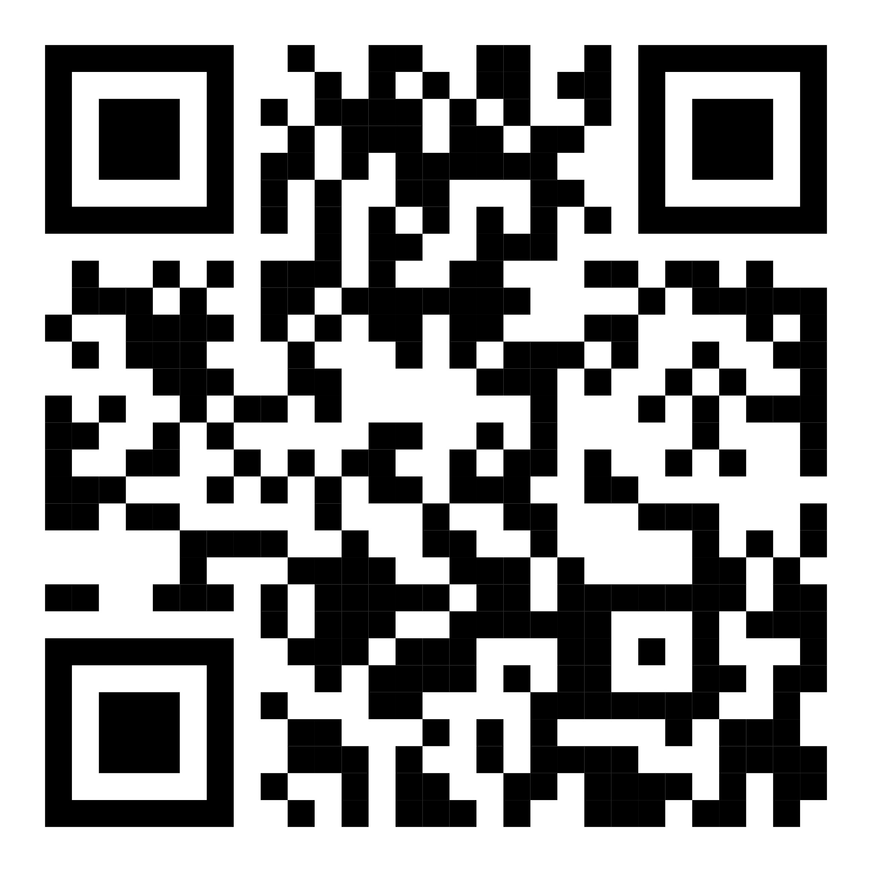
AVALIAÇÃO DE DESEMPENHO
Staff Assessment App UI/UX Design

